Slide 1
第1课时 平面向量的概念 及线性运算

Slide 2
基础知识再现
1.向量的有关概念
(1)既有大小又有方向的量叫向量，长度为0的向量叫零向量，长度为1个单位长的向量，叫单位向量.
(2)方向相同或相反的非零向量叫平行向量，也叫共线向量.规定零向量与任一向量平行.
(3)长度相等且方向相同的向量叫相等向量(向量是可以平行移动的,因此向量也称为自由向量).
(4)向量的主要表示及记法:图形,字母(大小写的区别).
2.向量的加法与减法
(1)求两个向量和的运算，叫向量的加法，向量加法按平行四边形法则或三角形法则(首尾相连)进行.加法满足交换律和结合律.
(2)求两个向量差的运算，叫向量的减法.作法是连结两向量的终点，方向指向被减向量.

Slide 3
3.实数与向量的积的概念 .
(1)实数λ与向量a的积记作λa，其长度|λa|=|λ||a|；方向规定如下：当λ＞0时，λa的方向与a的方向相同；当λ＜0时，λa的方向与a的方向相反；当λ=0时，λa=0.
(2)设λ、μ为实数，则有如下运算律：
λ(μa)=(λμ)a，(λ+μ)a=λa+μa，λ(a+b)=λa+λb
4.两向量共线定理.向量b与非零向量a共线的充要条
件是有且只有一个实数λ，使得b=λa.(注意其应用)

Slide 4
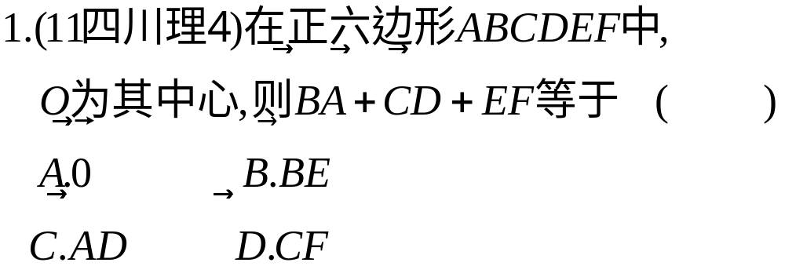

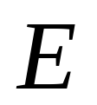
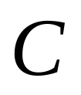
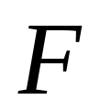

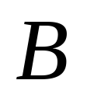
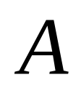
练习巩固
一.选择题

Slide 5
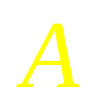

Slide 6
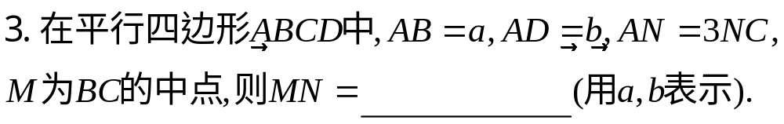
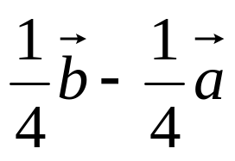


Slide 7
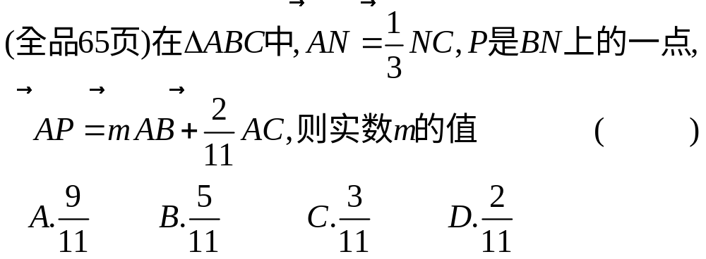






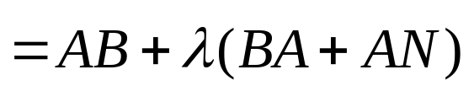
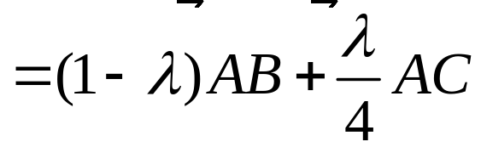
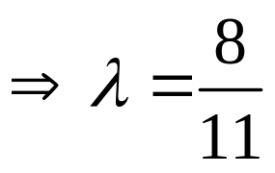



Slide 8
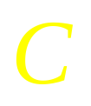
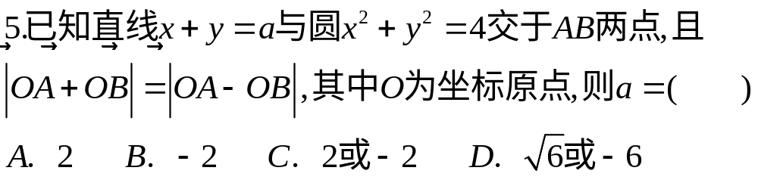
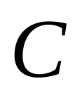

Slide 9



Slide 10
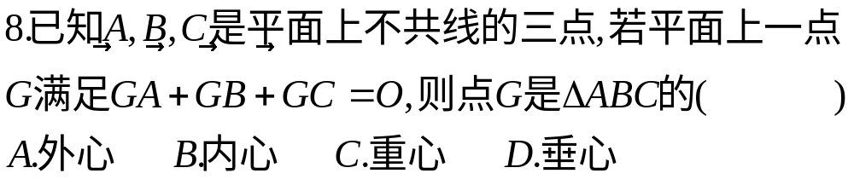

设△ABC的重心为G，点O是△ABC所在平面内一点，求证：
OG= (OA+OB+OC)

Slide 11
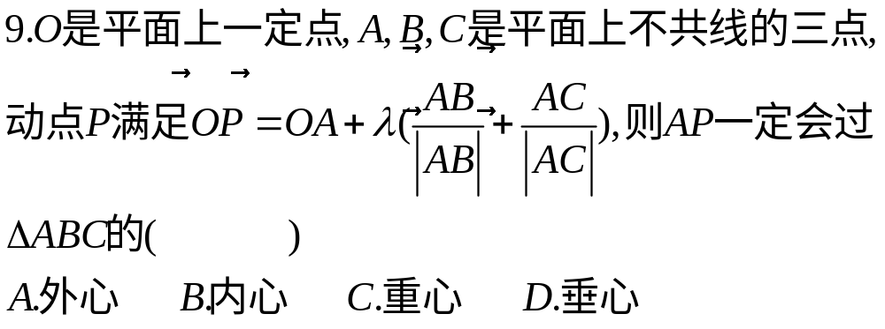


Slide 12
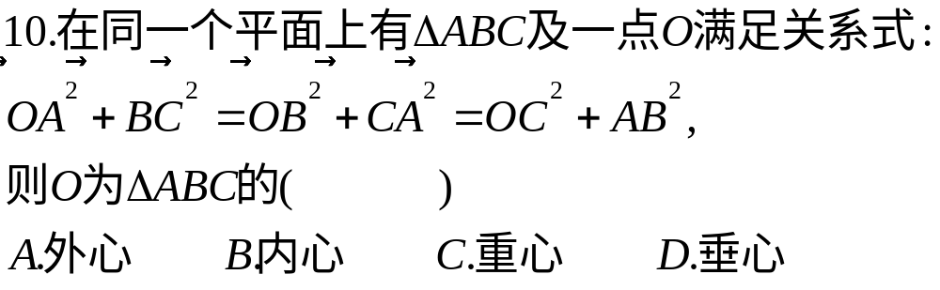
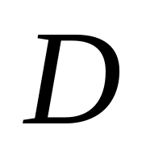
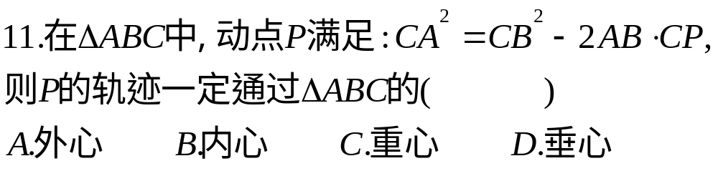


Slide 13


Slide 14
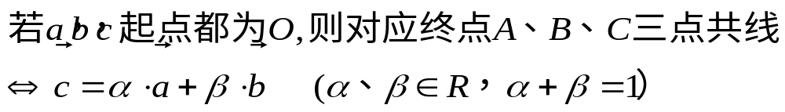
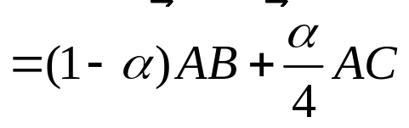
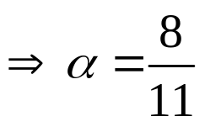


Slide 15
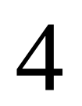
二.填空题
1.给出下列命题：①若|a|=|b|，则a=b；②若a=b,b=c，则a=c； ③ a=b的充要条件是|a|=|b|且a∥b；
④ 若a∥b,b∥c，则a∥c.
其中，正确命题的序号是______
②

Slide 16
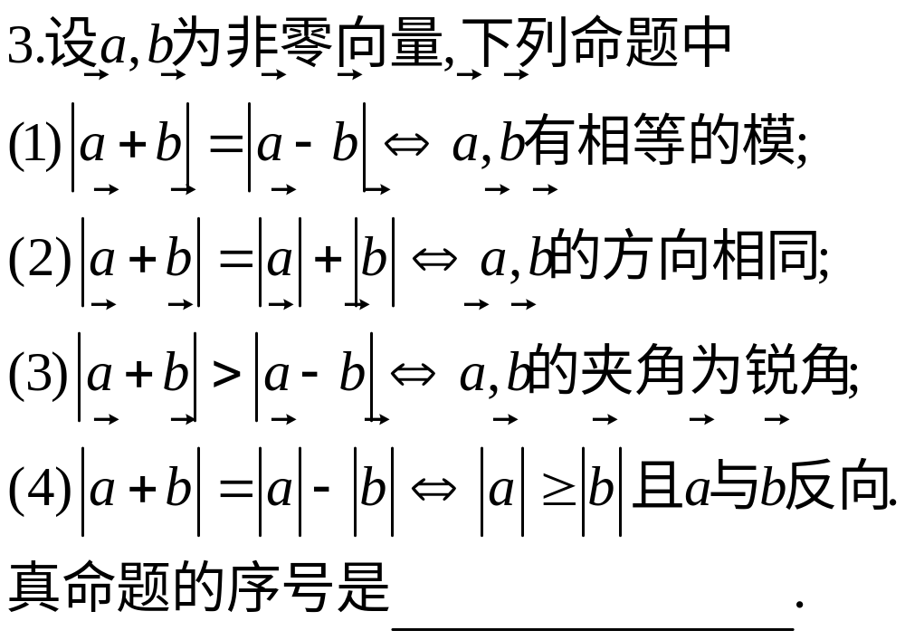
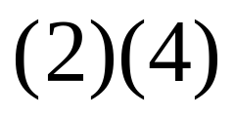
对任意非零向量a,b，||a|-|b||≤|a±b|≤|a|+|b|.

Slide 17
三.解答题

Slide 18
解：（1）要证三点A,B,D共线，只要证明

Slide 19
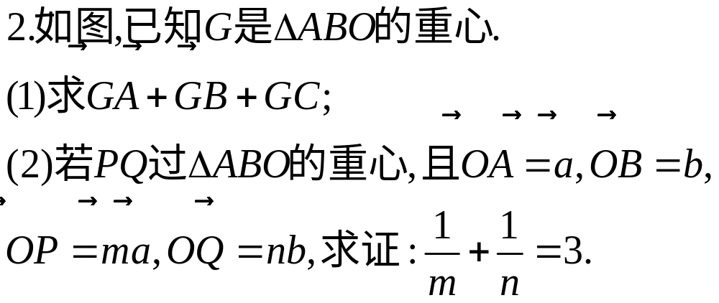

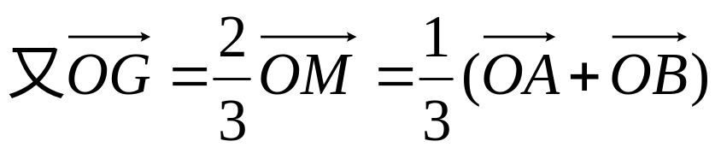



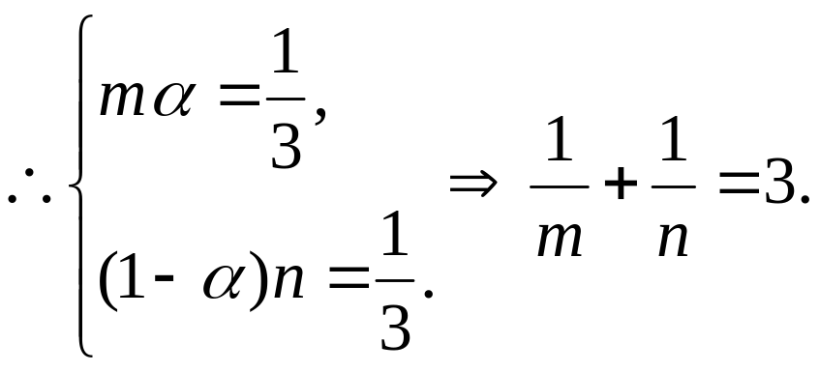



Slide 20


Slide 22
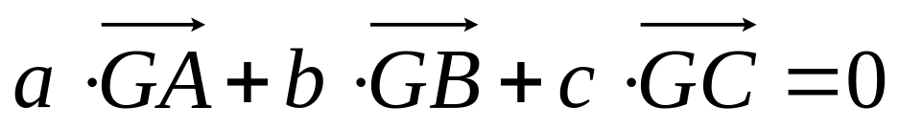
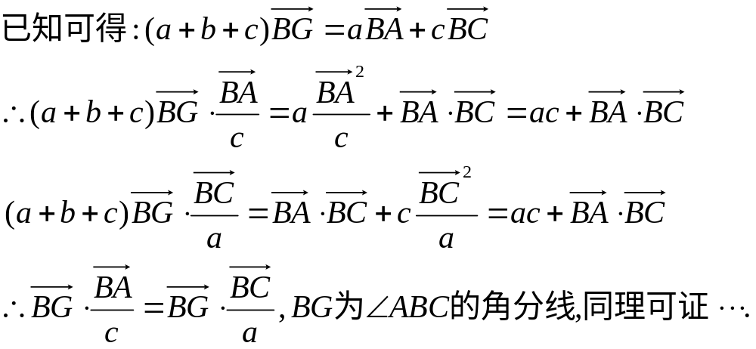
延伸·拓展
6、设G是⊿ABC所在平面上一点，且
(a,b,c为顶点所对应的边)，则G是⊿ABC的( )
A、内心 B、重心
C、垂心 D、外心
A

